Slide 1
Support Board Writing Machine
SBWM
板書からノート作成を行うアプリ
HackID 74 パスカルダビンチ

Slide 2




こんな事はありませんか？
・ノートを取るのが大変
・話をもっと聞きたい
・重要単語を きれいにまとめたい

Slide 3
そんなあなたに
SBWM
使ってみませんか？

Slide 4


これで解決！！
・板書の写真を撮るだけ
・アプリが色ごとに 文章や単語を認識
・ノートを作ってくれる

Slide 5
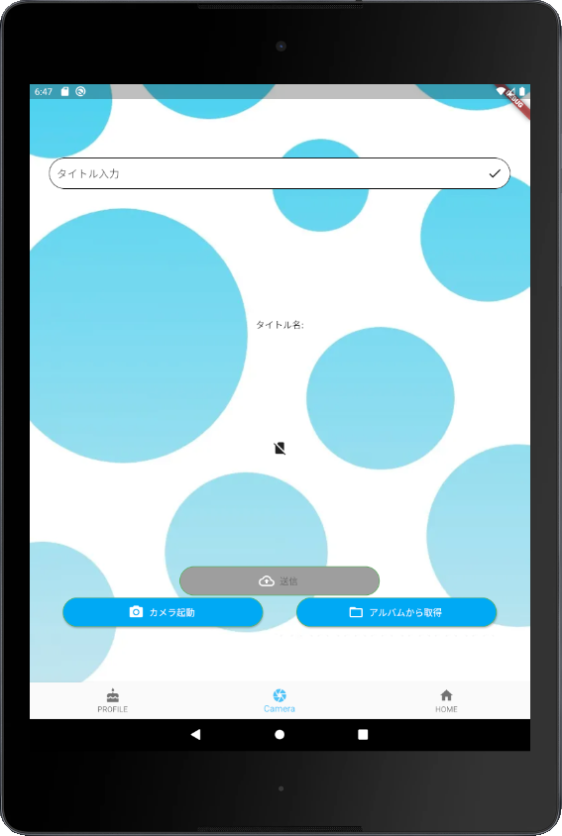
使い方
写真を撮るか 既存の画像を読み込む
簡単にノート作成ができる！

Slide 6
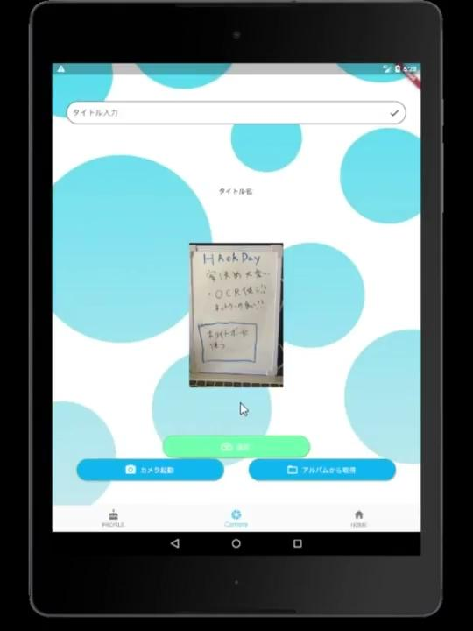
デモ

Slide 7






構成
画像処理
画像を送る
Androidアプリ
文章または
単語を送る

Slide 8
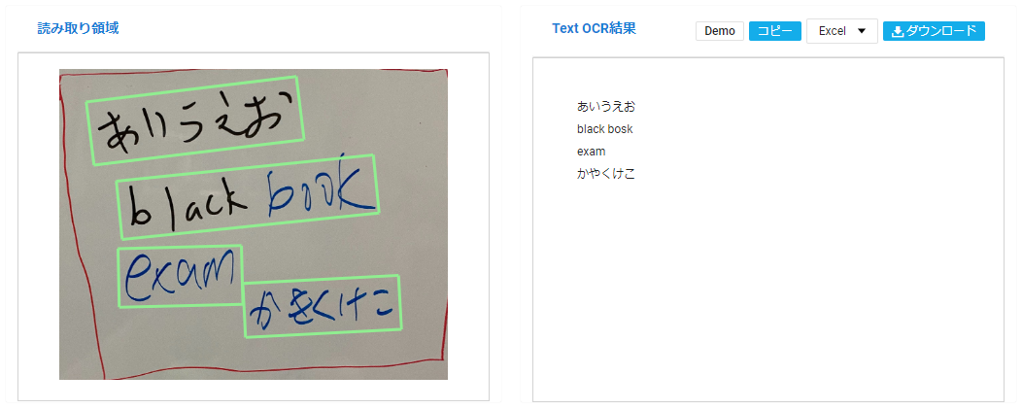
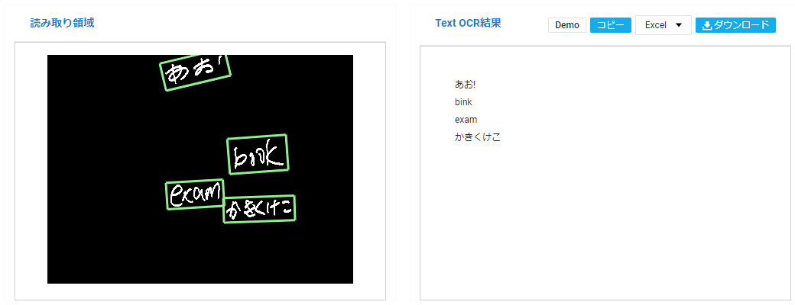
画像処理
OCRのみ
OpenCVで
色を分けて二値化
OCRで読み取る

Slide 9
ご清聴ありがとうございました

